Slide 1
第3章 栈和队列

Slide 2
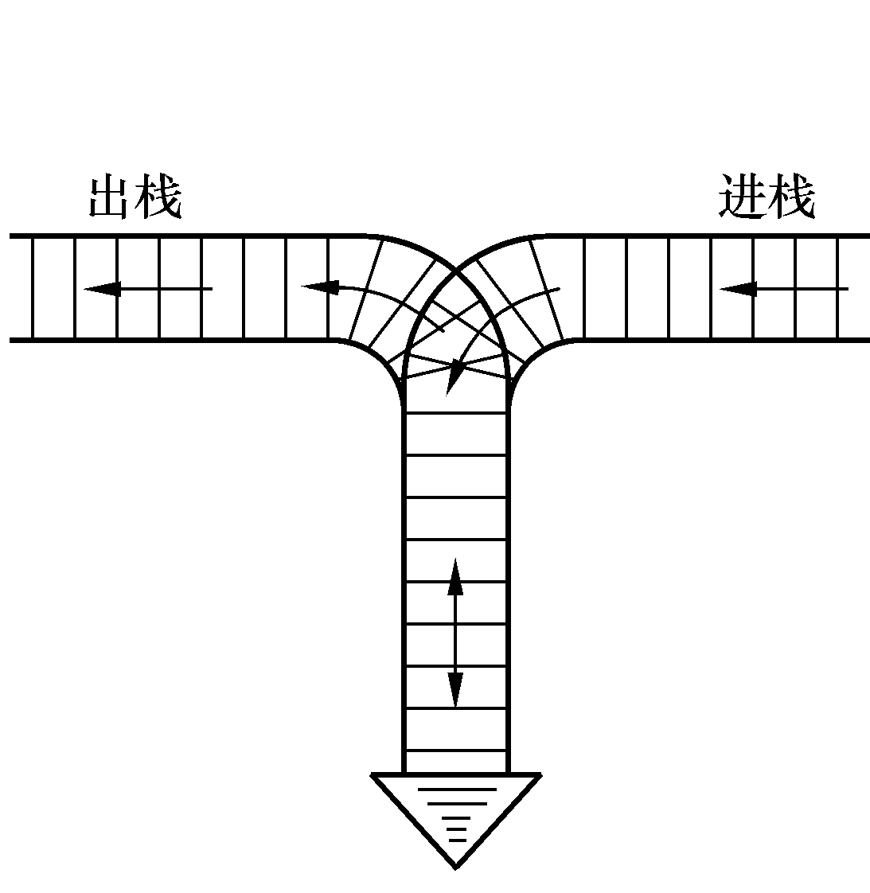
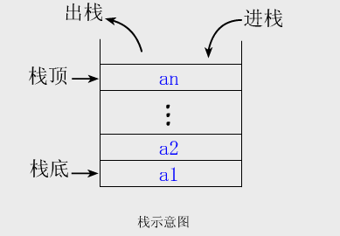
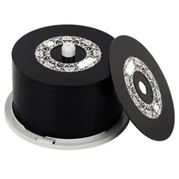
栈
用铁路调度站表示栈

Slide 3
3.1 栈和队列的定义和特点
栈
1. 定义
只能在表的一端（栈顶）进行插入和删除运算的线性表
2. 逻辑结构
与线性表相同，仍为一对一关系
3. 存储结构
用顺序栈或链栈存储均可，但以顺序栈更常见

Slide 4
4.运算规则
只能在栈顶运算，且访问结点时依照后进先出（LIFO）或先进后出（FILO）的原则
关键是编写入栈和出栈函数，具体实现依顺序栈或链栈的不同而不同
基本操作有入栈、出栈、读栈顶元素值、建栈、判断栈满、栈空等
5.实现方式

Slide 5
队列是一种先进先出(FIFO) 的线性表. 在表一端插入,在另一端删除
a1
a2
a3
...
an
入队列
队头
队尾

Slide 6
出队列
a1
a2
a3
...
an
队头
队尾
出队列
a1
a2
a3
...
an
队头
队尾

Slide 7
3.1 栈和队列的定义和特点
队列
1. 定义
只能在表的一端（队尾）进行插入，在另一端（队头）进行删除运算的线性表
2. 逻辑结构
与线性表相同，仍为一对一关系
3. 存储结构
用顺序队列或链队存储均可
4.运算规则
先进先出（FIFO）
关键是编写入队和出队函数，具体实现依顺序队或链队的不同而不同
5.实现方式

Slide 8
栈、队列与一般线性表的区别
栈、队列是一种特殊（操作受限）的线性表
区别：仅在于运算规则不同
栈
逻辑结构：一对一
存储结构：顺序栈、链栈
运算规则：后进先出
一般线性表
逻辑结构：一对一
存储结构：顺序表、链表
运算规则：随机、顺序存取
队列
逻辑结构：一对一
存储结构：顺序队、链队
运算规则：先进先出

Slide 9
3.2 栈的表示和操作的实现
“进” ＝压入=PUSH（)
“出” ＝弹出=POP( )

Slide 10
顺序栈与顺序表
顺序表V[n]
顺序栈S
高地址
表尾
a_{n+1}
高地址
栈顶top
a_{n}
a_{n}
……
……
v[i]
a_{i}
a_{i}
……
……
a₂
a₂
低地址
a₁
表头
低地址
a₁
栈底base
写入：v[i]= a_{i}
读出： x= v[i]
压入：PUSH (a_{n+1})
弹出： POP (x)
前提：一定要预设栈顶指针top！

Slide 11
顺序栈的表示
top
3
top
D
2
top
C
C
1
top
B
B
stacksize = 4
B
top
0
A
A
A
A
base
base
base
base
base
top 指示真正的栈顶元素之上的下标地址
#define MAXSIZE 100
typedef int SElemType;
typedef struct
{
SElemType *base;
SElemType *top;
int stacksize;
}SqStack;
栈满时的处理方法：
1、报错,返回操作系统。
2、分配更大的空间，作为栈的存储空间,将原栈的内容移入新栈。
空栈base == top 是栈空标志

Slide 12
顺序栈的表示
TOP
a₁ a₂ …… a_{n}
MAXSIZE
栈底
栈顶
1.
2.
A B C
top=0
(空栈)
top=3
(A、B、C进栈）
3.
A B
4.
A B C D E F
top=2
top=MAXSIZE
(C出栈）
(栈满）

Slide 13
顺序栈的表示
（1）栈的顺序存储结构：用一维数组作为存储空间。
（2）顺序栈：栈的顺序存储结构称为顺序栈。
栈的操作只能在一端进行；即栈顶位置随进栈和出栈而变化。

Slide 14
顺序栈初始化
构造一个空栈
步骤：
(1)分配空间并检查空间是否分配失败，若失败则返回错误
stacksize
top
s
base
(2)设置栈底和栈顶指针
S.top = S.base;
(3)设置栈大小
本质:对定义的三个元素进行初始化(栈底栈顶指针,大小)

Slide 15
顺序栈初始化
Status InitStack( SqStack *pS )
{
pS->base=(SElemType*)malloc(MAXSIZE*sizeof(SElemType));
if( !pS->base ) return OVERFLOW;
pS->top = pS->base;
pS->stacksize = MAXSIZE;
return OK;
}

Slide 16
判断顺序栈是否为空
bool StackEmpty( SqStack S )
{
if(S.top == S.base) return true;
else return false;
}
3
2
1
top
0
base
求顺序栈的长度
int StackLength( SqStack S )
{跟顺序表不同使用指针相减存储
return S.top – S.base;
}
top
B
A
base

Slide 17
清空顺序栈
Status ClearStack( SqStack *pS )
{空-->栈顶栈底指针相同
if( (*pS).base ) (*pS).top = (*pS).base;
return OK;
}要是使用&变量则只需要形参&其余*不需要
3
2
1
top
0
base
销毁顺序栈
Status DestroyStack( SqStack *pS ){
if( pS->base ){ free(pS->base) ;
pS->stacksize = 0;
pS->base = pS->top = NULL;
}指针清零,大小为0
return OK;}

Slide 18
顺序栈进栈
(1)判断是否栈满，若满则出错
(2)元素e压入栈顶
(3)栈顶指针加1
top
C
B
A
base
Status Push( SqStack *pS, SElemType e)
{
if( pS->top - pS->base== pS->stacksize ) // 未满
return ERROR;
*(pS->top++)=e;
return OK;
}
*S.top=e;
S.top++;

Slide 19
顺序栈出栈
(1)判断是否栈空，若空则出错
(2)获取栈顶元素e
(3)栈顶指针减1
top
C
B
A
base
Status Pop( SqStack *pS, SElemType *pe)
{
if( pS->top == pS->base ) // 空栈
return ERROR;
(*pe)= *(--pS->top);
return OK;
}

Slide 20
取顺序栈栈顶元素
top
判断是否空栈，若空则返回错误
否则通过栈顶指针获取栈顶元素
C
B
A
base
SElemType GetTop( SqStack S)
{
if( S.top != S.base )//非空
return *( S.top-1 );
}
参考代码:SqStackTestDev
调用:TestCreatStack 函数

Slide 21
总结:顺序栈
1.栈顶指针:除了空栈始终位于栈顶元素的上一个
2.栈空:S.top==S.base 栈已使用长度:S.top-S.base
3.要取元素则栈非空,要入元素则栈非满
4.如果想不出返回值,统一使用Status return ERROR/OK
5.栈顶元素出入栈要修改栈顶指针

Slide 22
课堂练习
1.如果一个栈的输入序列为123456，能否得到435612和135426的出栈序列？
435612中到了12顺序不能实现；
135426可以实现。
1 2 3 4 5 6
1 2 3 4 5 6
4 3 5 6 ..
1 3 5 4 2 6

Slide 23
课堂练习
2.若已知一个栈的入栈序列是1，2，3，…，n，其输出序列为p₁，p₂，p₃，…，p_{n}，若p₁=n，
则pi为 相当于先把n个数都填入栈再依次取出,取出第n-1个为n-(n-1)+1个(算上第n个)
Ａ．i
Ｂ．n-i
Ｃ．n-i+1
Ｄ．不确定

Slide 24
课堂练习
3.在一个具有n个单元的顺序栈中，假设以地址高端作为栈底，以top作为栈顶指针，则当作进栈处理时，top的变化为
Ａ． top不变
Ｂ． top=0
Ｃ． top++
Ｄ． top--

Slide 25
链栈的表示
运算是受限的单链表，只能在链表头部进行操作，故没有必要附加头结点。栈顶指针就是链表的头指针
data next
typedef struct StackNode {
SElemType data;
struct StackNode *next;
} StackNode, *LinkStack;
LinkStack S;
S
栈顶
∧
栈底
记忆:与线性表一模一样
但是栈的指针域即next实际上时指向前一个元素而非后一个元素(如右图)

Slide 26
链栈的初始化
S
∧
void InitStack(LinkStack *pS )
{
*pS=NULL;
}

Slide 27
判断链栈是否为空
Status StackEmpty(LinkStack S) { if (S==NULL) return TRUE; else return FALSE; }
与一般的链表不同,链栈初始化的是栈顶指针
与顺序栈不同,链栈的栈顶指针就是指向栈顶元素

Slide 28
链栈进栈
S
e
S
1.创建结点(分配存储空间,信息域赋值,指针域赋值)
2.修改栈顶指针
p
∧
Status Push(LinkStack *pS , SElemType e)
{ StackNode* p=(StackNode*)malloc(sizeof(StackNode));
if (!p) exit(OVERFLOW);//判断创建是否成功
p->data=e;
p->next=*pS; *pS=p;
return OK;
}

Slide 29
链栈出栈
S
A
1.创建结点用于储存
2.修改指针域
3.free
e = ‘A’
Status Pop (LinkStack *pS,SElemType *pe)
{ StackNode* p=NULL;//LinkStack p=NULL;初始化指针
if ((*pS)==NULL) return ERROR;//出栈要求栈非空
*pe = (*pS)->data; p = (*pS); //使用pe来储存数据域,使用p来储存指针域
(*pS) = (*pS)-> next;//更改指针域
free(p);
return OK;
}
∧

Slide 30
取链栈栈顶元素
SElemType GetTop(LinkStack S)
{
if (S==NULL) exit(1)；//取元素非空 else return S–>data;//取
}
链栈代码参考
LinkStackTestDev 目录
调用TestCreating()函数

Slide 31
3.3 队列的表示和操作的实现
队列是一种特殊的线性表，它只允许在表的前端（front）进行删除操作，而在表的后端（rear）进行插入操作。
进行插入操作的端称为队尾，进行删除操作的端称为队头。
队列中没有元素时，称为空队列。
队列具有先进先出（FIFO）的特点。
退队
删除
入队
插入
a₁ a₂ … a_{n}
front
rear

Slide 32
front为队头指针，指示队头元素。
rear 为队尾指针，指示队尾元素的下一个位置。
注：与原软基课程的差异！

Slide 33
队列的操作
清空队列
判别队列是否为空；空，取T;
非空，取值为F。
插入操作
删除操作
取队头元素

Slide 34
队列的抽象数据类型
ADT Queue {
数据对象:
数据关系:
基本操作:
(1) InitQueue () //构造空队列
(2) DestroyQueue () //销毁队列
(3) ClearQueue () //清空队列
(4) QueueEmpty() //判空. 空--TRUE,

Slide 35
队列的抽象数据类型
(5) QueueLength() //取队列长度
(6) GetHead () //取队头元素,
(7) EnQueue () //入队列
(8) DeQueue () //出队列
(9) QueueTraverse() //遍历
}ADT Queue

Slide 36
队列的顺序表示－－用一维数组base[M]
#define M 100 //最大队列长度
typedef struct {
QElemType *base; //初始化的动态分配存储空间
int front; //头指针
int rear; //尾指针
}SqQueue;
初始化队列底指针,和实际上使用下标表示头/尾”指针”
不再设置长度

Slide 37
队列的顺序表示－－用一维数组base[M]
Q.rear
5
J
6
4
Q.front
J
5
3
Q.rear
Q.rear
2
J
3
Q.front
J
3
1
J
Q.rear
2
Q.front
0
Q.front
J
1
front=rear=0
“尾指针”和栈的栈顶指针类似指向末尾下一个
空队标志：front= =rear 同线性栈
入队：base[rear++]=x;
出队：x=base[front++];

Slide 38
存在的问题
设大小为M
Q.rear
Q.rear
5
J6
J6
4
J5
Q.front
J5
3
J4
2
J3
1
J2
0
J1
Q.front
front=0
rear=M时
再入队—真溢出
front≠0
rear=M时
再入队—假溢出

Slide 39
（A）空队列
front
rear
入队时，rear在变
（B）A、B、C、D、E入队
A B C D E
front
rear
出队时，front在变
（C）A、B、C出队
D E
front
rear

Slide 40
（D）F、G、H入队
D E F G H
front
rear
(E）D、E、F、G、H出队，出现假“溢出”
front
rear
注：一方面队列中是空的，另一方面又出现溢出。显然，这是逻辑设计上的问题。

Slide 41
解决的方法－－循环队列
base[0]接在base[M-1]之后
若rear+1==M
则令rear=0;
...
0
实现：利用“模”运算
入队：
base[rear]=x;
rear=(rear+1)%M;
出队：
x=base[front];
front=(front+1)%M;
在原来运算的基础上%队列长度
1
...
Q.rear
Q.front

Slide 42
队空：front==rear
队满：front==rear
5
4
0
front
3
1
2
J5
rear
J4
5
J6
J4,J5,J6出队
front
4
0
3
1
2
J7,J8,J9入队
J5
rear
J4
J6
front
5
4
0
rear
3
1
J7
J9
2
解决方案：
1.另外设一个标志以区别队空、队满
2.少用一个元素空间：【本课程】
队空：front==rear
队满：(rear+1)%M==front
J8

Slide 43
循环队列
#define MAXQSIZE 100 //最大长度
typedef struct {
QElemType *base; //初始化的动态分配存储空间
int front; //头指针
int rear; //尾指针
}SqQueue;
其实和直线的定义没有差别,只不过在处理指针运算时再多加上%MAXQSIZE

Slide 44
循环队列初始化
Status InitQueue (SqQueue *pQ){
(*pQ).base =(QElemType *)malloc
(sizeof(QElemType)*MAXQSIZE);
if(!(*pQ).base) exit(OVERFLOW);//使用malloc后可以立刻跟一句判断是否创建成功
(*pQ).front=(*pQ).rear=0;
return OK;
}本质:将设置的三个元素赋值
有前面三种线性结构顺序存储方式的初始化可以发现
指针:malloc分配存储空间+判断是否overflow
Int型变量设置为0

Slide 45
求循环队列的长度
int QueueLength (SqQueue Q){
return (Q.rear-Q.front+MAXQSIZE)%MAXQSIZE;
}

Slide 46
循环队列入队
Status EnQueue(SqQueue *pQ,QElemType e){
if(((*pQ).rear+1)%MAXQSIZE==(*pQ).front) return ERROR;//判断未满
(*pQ).base[(*pQ).rear]=e;
(*pQ).rear=((*pQ).rear+1)%MAXQSIZE;
return OK;
}

Slide 47
循环队列出队
Status DeQueue (SqQueue *pQ, QElemType *pe){
if((*pQ).front==(*pQ).rear) return ERROR;//判断未空
*pe=(*pQ).base[(*pQ).front];
(*pQ).front=((*pQ).front+1)%MAXQSIZE;
return OK;
}

Slide 48
取队头元素
QElemType GetHead(SqQueue Q)
{
if(Q.front!=Q.rear)//未空
return Q.base[Q.front];
}
代码参考SqQueueTestDev
TestCreatSqQueue函数

Slide 49
链队列
data
next
Q.front
队头
.
.
.
Q.rear
队尾

Slide 50
链队列
typedef struct QNode{
QElemType data;
struct QNode *next;
} QNode, *QueuePtr;//三种线性表的链式存储结构的结点定义大体上均一致(数据域+指针域),但是队列不是直接设置LinkQueue而是再设置QueuePtr再构成队列(相当于队列多了一层)
typedef struct {
QueuePtr front; //队头指针
QueuePtr rear; //队尾指针
}LinkQueue; 线性表设定头指针/栈设定栈顶指针/队列设定头尾指针.与头指针类似,队列的头指针不是直接指向1st而是单独的一个结点

Slide 51
链队列
(a) 空队列
(b) 元素x入队列
(c) 元素y入队列
(d) 元素x出队列

Slide 52
链队列初始化
Status InitQueue (LinkQueue *pQ){
(*pQ).front=(*pQ).rear=(QueuePtr) malloc(sizeof(QNode));
if(!(*pQ).front) exit(OVERFLOW);
(*pQ).front->next=NULL;
return OK;
}与线性表基本一致:头(尾)结点分配一个存储空间+检验成功+头结点指针域为NULL
只是多了一个尾指针

Slide 53
销毁链队列
Status DestroyQueue (LinkQueue *pQ){
while((*pQ).front){
(*pQ).rear=(*pQ).front->next;
free((*pQ).front);
(*pQ).front=(*pQ).rear; }
return OK;
}
与链表一致,使用pQ->rear 推进, pQ->front在后面删除
只不过由于队列本身有两个指针所以不用再

Slide 54
判断链队列是否为空
Status QueueEmpty (LinkQueue Q){
return (Q.front==Q.rear);
}

Slide 55
求链队列的队头元素
Status GetHead (LinkQueue Q, QElemType *pe){
if(Q.front==Q.rear) return ERROR;//非空
*pe=Q.front->next->data;//先指向首元结点
return OK;
}

Slide 56
链队列入队
Status EnQueue(LinkQueue *pQ,QElemType e){
QueuePtr p=(QueuePtr)malloc(sizeof(QNode));
if(!p) exit(OVERFLOW);//开辟+检测
p->data=e; p->next=NULL;//赋值
(*pQ).rear->next=p;
(*pQ).rear=p;
return OK;
}类似于线性表的后插法只不过将r换成了pQ->rear
p

Slide 57
链队列出队
Status DeQueue (LinkQueue *pQ, QElemType *pe){
QueuePtr p=(QueuePtr)malloc(sizeof(QNode));
//课本是直接赋值未开辟存储空间
if(!p) exit(OVERFLOW);//建立一个储存
if((*pQ).front==(*pQ).rear)
return ERROR;//非空
p=(*pQ).front->next;
*pe=p->data;
(*pQ).front->next=p->next;//改变头指针指向
if((*pQ).rear==p)
(*pQ).rear=(*pQ).front;//如果删除后没有了
free(p);
return OK;
}
p

Slide 58
总结
链栈和链队列
1.初始化:链栈很特别,链队列和链表基本一致
2.入:思路分配储存空间+检验,赋值(形参),修改指针
3.出:思路新建指针用于储存,判断是否非空,将出的元素的指针域和数据域分别存放,修改指针
4.取:判断是否空,直接取出

Slide 59
3.4 案例分析与实现
案例1 ：数制的转换
【算法步骤】
① 初始化一个空栈S。
② 当十进制数N非零时，循环执行以下操作：
把N与8求余得到的八进制数压入栈S；
N更新为N与8的商。
③ 当栈S非空时，循环执行以下操作：
弹出栈顶元素e；
输出e。

Slide 60
案例1 ：数制的转换
【算法描述】
void conversion(int N)
{//对于任意一个非负十进制数，打印输出与其等值的八进制数
SqStack myStack;
InitStack(&myStack); //创建+初始化
SElemType elem;
while(N) //
{
Push(&myStack,N%8);
N=N/8; //压入余数+本身减一位
}
while(!StackEmpty(myStack))//
{
Pop(&myStack,&elem); //出
printf("%d ",elem); //
}
}
参考代码SqStackTestDev
调用函数conversion(28);

Slide 61
案例2 ：括号的匹配
【算法步骤】
① 初始化一个空栈S。
② 设置一标记性变量flag，用来标记匹配结果以控制循环及返回结果，1表示正确匹配，0表示错误匹配，flag初值为1。
③ 扫描表达式，依次读入字符ch，如果表达式没有扫描完毕或flag非零，则循环执行以下操作：
若ch是左括号“[”或“(”，则将其压入栈；
若ch是右括号“)”，则根据当前栈顶元素的值分情况考虑：若栈非空且栈顶元素是“(”，则正确匹配，否则错误匹配，flag置为0；
若ch是右括号“]”，则根据当前栈顶元素的值分情况考虑：若栈非空且栈顶元素是“[”，则正确匹配，否则错误匹配，flag置为0。
④ 退出循环后，如果栈空且flag值为1，则匹配成功，返回true，否则返回false。

Slide 62
案例2 ：括号的匹配
Status Matching( )
{
//检验表达式中所含括号是否正确匹配，如果匹配，则返回true，否则返回false
char ch;
SElemType x;
LinkStack S;
InitStack(&S); //初始化空栈
int flag = 1; //标记匹配结果以控制循环及返回结果
ch=getchar();

Slide 63
案例2 ：括号的匹配
switch (ch) {{//假设表达式以“#”结尾 左括号压入栈底再次while 右括号检测匹配
case '[' :
case '(': //若是左括号，则将其压入栈
Push(&S, ch); break;
case ')': //若是“)”，则根据当前栈顶元素的值分情况考虑
if (!StackEmpty(S) && GetTop(S) == '(‘)
{ Pop(&S, &x); //若栈非空且栈顶元素是“(”，则正确匹配
//printf("match )\n"); }
else
flag = 0; //若栈空或栈顶元素不是“(”，错误失败
break;
case ']': //若是“]”，则根据当前栈顶元素的值分情况考虑
if (!StackEmpty(S) && GetTop(S) == '[')
Pop(&S, &x); //若栈非空且栈顶元素是“[”，则正确匹配
else flag = 0; //若栈空或栈顶元素不是“[”，则错误匹
break;}
ch=getchar(); }
if (StackEmpty(S) && flag) return 1; //匹配成功
else return 0; //匹配失败
}

Slide 64
案例3 ：表达式求值
重点!!!主要是要会列表格,代码应该不会考
算术四则运算规则
(1) 先乘除,后加减
(2) 从左算到右
(3) 先括号内,后括号外

Slide 65
常数
操作数(operand)
标识符
算术
表达式
运算符(operator)
逻辑
关系
括号
界限符(delimiter)
结束符

Slide 66
表3.1 算符间的优先关系
>
>
<
<
<
>
>
>
>
<
<
<
>
>
>
>
>
>
<
>
>
>
>
>
>
<
>
>
<
<
<
<
<
=
x
>
>
>
>
x
>
>
<
<
<
<
<
x
=
除了()的运算符,其余面对(优先度都大面对)优先度都小

Slide 67
算法步骤
设定两栈 ：OPND-----操作数或运算结果 OPTR------运算符
① 初始化OPTR栈和OPND栈，将表达式起始符“#”压入OPTR栈。
② 扫描表达式，读入第一个字符ch，如果表达式没有扫描完毕至“#”或OPTR的栈顶元素不为“#”时，则循环执行以下操作：
若ch不是运算符，则压入OPND栈，读入下一字符ch；
若ch是运算符，则根据OPTR的栈顶元素和ch的优先级比较结果，做不同的处理：
若是小于，则ch压入OPTR栈，读入下一字符ch；
若是大于，则弹出OPTR栈顶的运算符，从OPND栈弹出两个数，进行相应运算，结果压入OPND栈；
若是等于，则OPTR的栈顶元素是“(”且ch是“)”，这时弹出OPTR栈顶的“(”，相当于括号匹配成功，然后读入下一字符ch。
③ OPND栈顶元素即为表达式求值结果，返回此元素。

Slide 68
重点掌握列表计算
OPTR
OPND
INPUT
OPERATE
使用#作为界定符
首位都是#
#
3*(7-2)#
Push(opnd,’3’)
操作过operate()后要删除ORTP中的一个运算符和OPND中的两个数字且还要加入结果
#
3
*(7-2)#
Push(optr,’*’)
#,*
3
(7-2)#
Push(optr,’(’)
#,*,(
3
7-2)#
Push(opnd,’7’)
#,*,(
3,7
-2)#
Push(optr,’-’)
#,*,(,－
3,7
输入)与前面的匹配就不push而是直接Pop
2)#
Push(opnd,’2’)
#,*,(,－
3,7,2
)#
Operate(7-2)
#,*,(
3,5
)#
Pop(optr)
#,*
3,5
#
Operate(3*5)
#
15
#
GetTop(opnd)
计算3*(7-2) 就是按照从左到右依次Push(对应栈,’值’),Push后可计算Operate(数字1 运算符 数字2) 计算再将结果压入栈.最后GetTop(opnd)

Slide 69
队列的其它应用
【例】汽车加油站
结构：入口和出口为单行道，加油车道若干条n
每辆车加油都要经过三段路程，三个队列
1.入口处排队等候进入加油车道
2.在加油车道排队等候加油
3.出口处排队等候离开
若用算法模拟，需要设置n+2个队列。

Slide 70

【例】模拟打印机缓冲区
在主机将数据输出到打印机时，主机速度与打印机的打印速度不匹配
为打印机设置一个打印数据缓冲区，当主机需要打印数据时，先将数据依次写入缓冲区，写满后主机转去做其他的事情
而打印机就从缓冲区中按照先进先出的原则依次读取数据并打印

Slide 71
课堂练习
双栈共享一个栈空间
0 m-1
V
b[0] t[0] t[1] b[1]
优点：互相调剂，灵活性强，减少溢出机会

Slide 72
课堂练习
将编号为0和1的两个栈存放于一个数组空间V[m]中，栈底分别处于数组的两端。当第0号栈的栈顶指针top[0]等于-1时该栈为空，当第1号栈的栈顶指针top[1]等于m时该栈为空。两个栈均从两端向中间增长（如下图所示） 。
0 m-1
V
bot[0] top[0] top[1] bot[1]

Slide 73
课堂练习
数据结构定义如下
typedef struct
{
int top[2], bot[2]; //栈顶和栈底指针
SElemType *V; //栈数组
int m; //栈最大可容纳元素个数
}DblStack;

Slide 74
课堂练习
试编写判断栈空、栈满、进栈和出栈四个算法的函数(函数定义方式如下）
void Dblpush(DblStack &s,SElemType x,int i) ；
//把x插入到栈i的栈
int Dblpop(DblStack &s,int i,SElemType &x) ；
//退掉位于栈i栈顶的元素
int IsEmpty(DblStack s,int i) ；
//判栈i空否, 空返回1, 否则返回0
int IsFull(DblStack s) ；
//判栈满否, 满返回1, 否则返回0

Slide 75
提示
栈空：top[i] == bot[i] i表示栈的编号
栈满：top[0]+1==top[1] 或top[1]-1==top[0]
0 m-1
V
b[0] t[0] t[1] b[1]

Slide 76
算法设计题
（1）将编号为0和1的两个栈存放于一个数组空间V[m]中，栈底分别处于数组的两端。当第0号栈的栈顶指针top[0]等于-1时该栈为空；当第1号栈的栈顶指针top[1]等于m时，该栈为空。两个栈均从两端向中间增长。试编写双栈初始化，判断栈空、栈满、进栈和出栈等算法的函数。双栈数据结构的定义如下：
typedef struct{
int top[2], bot[2]; //栈顶和栈底指针
SElemType *V; //栈数组
int m; //栈最大可容纳元素个数
}DblStack;

